Slide 1

AtomCreate
让每台传统硬件
拥有 AI 大脑
原子造物 AI 硬件智能化解决方案
传统硬件 AI 化，快速完成样机验证与量产接入
语音交互
多模态理解
智能体控制
北京原子造物科技有限公司
2026 介绍资料
30天
1000+
多场景
样机验证目标
硬件控制指令包
教育/健康/商业/文创
BEIJING ATOM CREATION TECHNOLOGY
01

Slide 2
01 / 现实压力
传统硬件的竞争，正在从参数竞争进入体验竞争
很多老板真正焦虑的不是“要不要做 AI ”，而是：
产品还在卖，但差异化越来越难；用户愿意买单的理由越来越少。
同质化
价格战
外观、功能、供应链越来越像，用户很难感知差别。
流量和渠道成本上升，利润被压薄，创新空间变小。
体验升级
关系断点
年轻用户习惯了AI对话，希望产品能听懂、会回应。
硬件卖完就结束，缺少后续内容、服务和复购入口。
AI 对硬件端的意义：不是多一个卖点，而是把产品从“一次性工具”变成“可持续服务入口”。
传统品牌与工厂老板的真实压力
02

Slide 3
02 / 行业趋势
AI 正在从“手机软件”走向“真实硬件”
生成式 AI 普及
智能体走向执行
物理 AI 进入设备
用户已经习惯用自然语言提问、创作、搜索和决策。
AI 不只回答问题，而是开始规划任务、调用工具、完成动作。
机器人、智能设备、传感器和真实场景正在成为下一波载体。
对硬件老板的判断：
AI 将成为下一代产品体验、用户黏性和服务收入的入口。
趋势参考：Stanford AI Index 2026、McKinsey State of AI 2025、Gartner Top Strategic Technology Trends 2026
AI 从屏幕走向物理世界
03

Slide 4
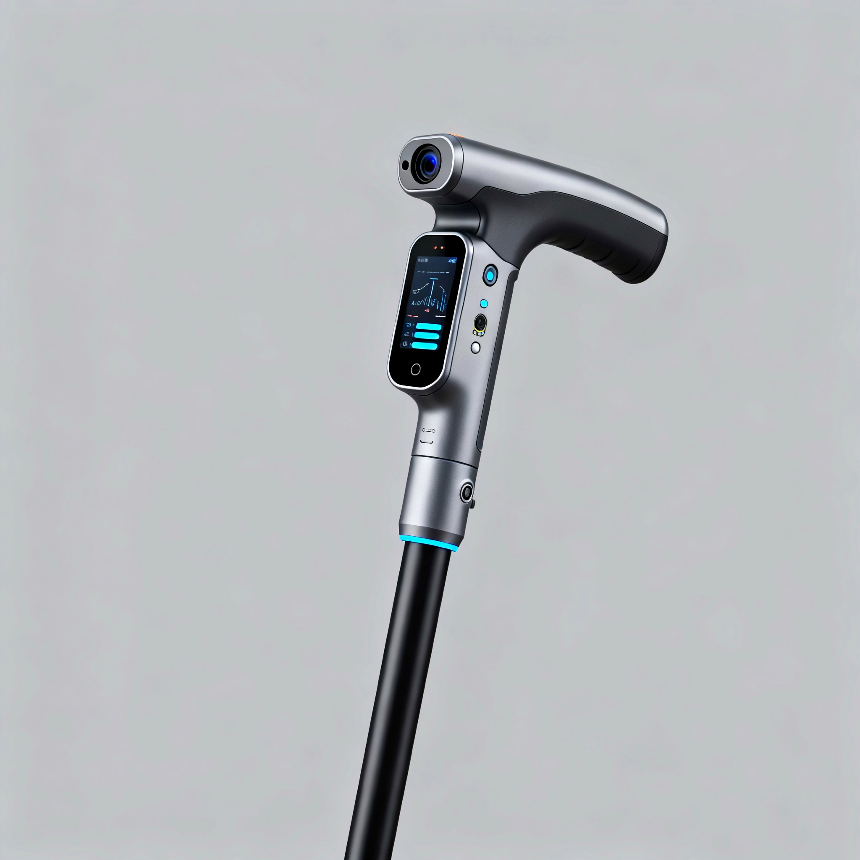
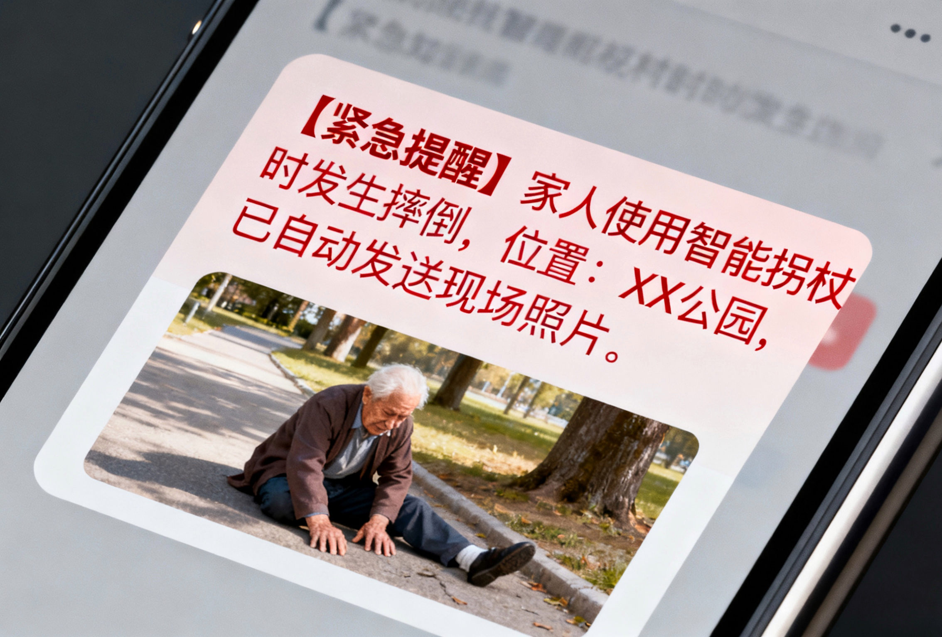
03 / 生活化理解
一根拐杖装上 AI 大脑，会发生什么？
这不是把聊天工具搬进硬件，而是让普通产品具备感知、理解、判断和主动服务的能力。
感知
陀螺仪、传感器判断是拐杖倒了，还是老人摔倒。
理解
语音询问是否需要帮助，并理解用户回应。
执行
必要时主动联系家人或急救中心。
延展
加入摄像头和健康传感器，可导航避障、提醒用药。
产品从冷冰冰的工具，变成懂用户、会回应、能主动服务的智能伙伴。
从日常用品理解 AI 硬件化
04

Slide 5
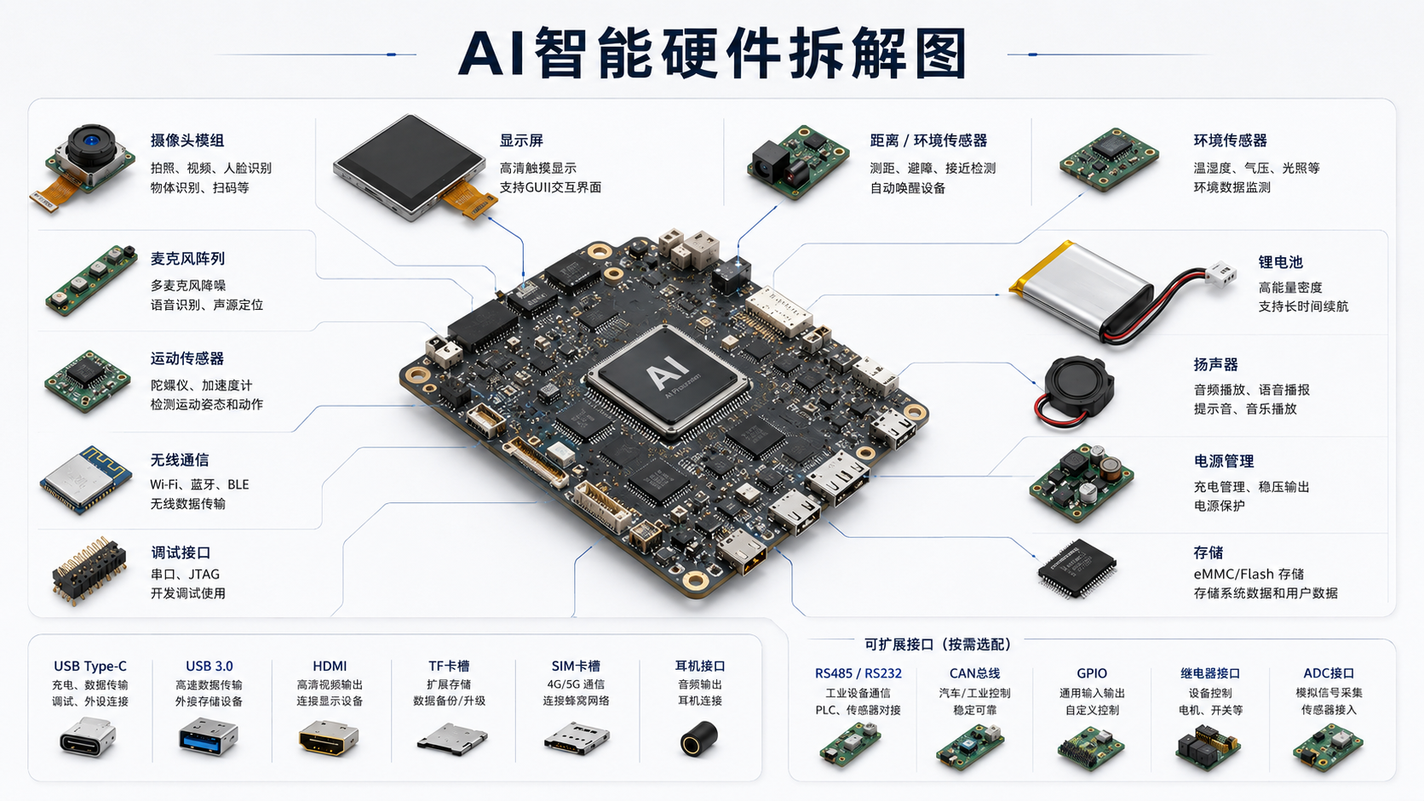
AI智能硬件拆解图
05

Slide 6
04 / AI 大脑逻辑
AI 硬件化的本质：打通“感知-理解-决策-执行”
感知
理解
决策
执行
迭代
麦克风
摄像头
传感器
ASR / OCR
视觉识别
上下文
LLM
Memory
Agent
TTS
设备控制
业务系统
内容运营
模型升级
数据反馈
用户看到的是一句自然对话；企业真正获得的是一套可持续升级的产品能力。
感知 -> 理解 -> 决策 -> 执行 -> 迭代
06

Slide 7

05 / 为什么不能盲目自研
硬件 AI 智能改造的四座大山
资金烧不起
技术看不懂
动辄百万级研发投入，还没看到市场反馈，现金流已经承压。
ASR（语音识别）、TTS（语音合成）、LLM（大模型）、视觉、MCP、固件、后台都要协同。
上市等不起
趋势跟不上
传统自研周期容易拖到数月，产品做出来市场已经变了。
模型能力和用户习惯天天变化，团队永远在追赶。
难点不在“加一个语音按钮”，而在打通完整闭环，并长期保持可升级。
行业痛点
07

Slide 8
06 / 原子造物能提供什么
原子造物提供硬件 AI 化的能力底座
AtomVoice AI PaaS
（原子智联AI系统）
传统硬件端
用户与业务端
麦克风 / 摄像头 / 传感器
MCU / 固件 / 设备控制
语音交互闭环
大模型与智能体
视觉识别与多模态
1000+ 硬件控制指令包
业务与内容管理系统
小程序 / Web 后台
内容运营 / 设备管理
持续升级 / 数据反馈
不是把模型卖给企业，而是把硬件、AI、后台和运营能力封装成可落地的一整套系统。
原子智联AI系统
08

Slide 9
07 / 快速验证
优势一：快速接入，不从零开始
核心不是让企业一次性投入重研发，而是快速完成样机验证，先看市场反馈，再进入试产和量产接入。
第 7 天
第 20 天
第 30 天
场景诊断
定义用户问题
接口打通
语音/视觉能力接入
Demo 样机
可演示可测试
- 统一 API 接口，几行代码完成固件 + AI 对接
- 支持语音 send_audio 与视觉 fusion(image) 能力
- 先做样机验证，再按真实反馈进入试产和量产
统一接口 + 快速样机
09

Slide 10

08 / 能力不是一次性交付
优势二：持续升级的 AI 核心能力
语音交互闭环
1000+ 指令包
ASR 降噪、TTS 情感音色、多轮对话状态管理
灯光、温度、开关、播放、提醒等常见动作可调用
原子智联AI系统（AI大脑）
看得见 / 听得懂
会执行 / 能升级
智能决策中枢
智能体与记忆
整合主流大模型，按不同场景灵活调度
记住用户习惯，主动规划任务，通过 MCP 扩展服务
语音 / 大模型 / 智能体 / MCP / 视觉多模态
10

Slide 11

09 / 全链路交付
优势三：懂模型，也懂硬件落地
硬件采集
固件接口
云端 AI
后台系统
用户触达
麦克风
摄像头
传感器
设备控制
状态回传
ASR / LLM
视觉 / TTS
内容管理
设备管理
小程序
语音交互
服务提醒
硬件 AI 化不是单点模型能力，而是“端、云、后台、内容、运营”的协同工程。
端云协同 + 后台运营
11

Slide 12
10 / 典型应用场景
哪些产品最适合先装 AI 大脑
儿童教育与陪伴
家居健康
文创礼品
AI 毛绒玩具 / 智语语音盒子 / 伴学台灯
智能枕头 / 健康提醒 / 睡眠陪伴
智能念佛机 / 内容播放 / 场景陪伴
商业服务
银发陪护
宠物与兴趣
桌面服务机器人 / 点单 / 会员 / 私域
智能拐杖 / 摔倒识别 / 导航避障
AI 鱼缸 / 状态识别 / 互动教学
优先选择高频互动、情感陪伴、知识问答、状态识别、门店经营这五类场景，
最容易让用户感知到 AI 价值。
场景矩阵
12

Slide 13
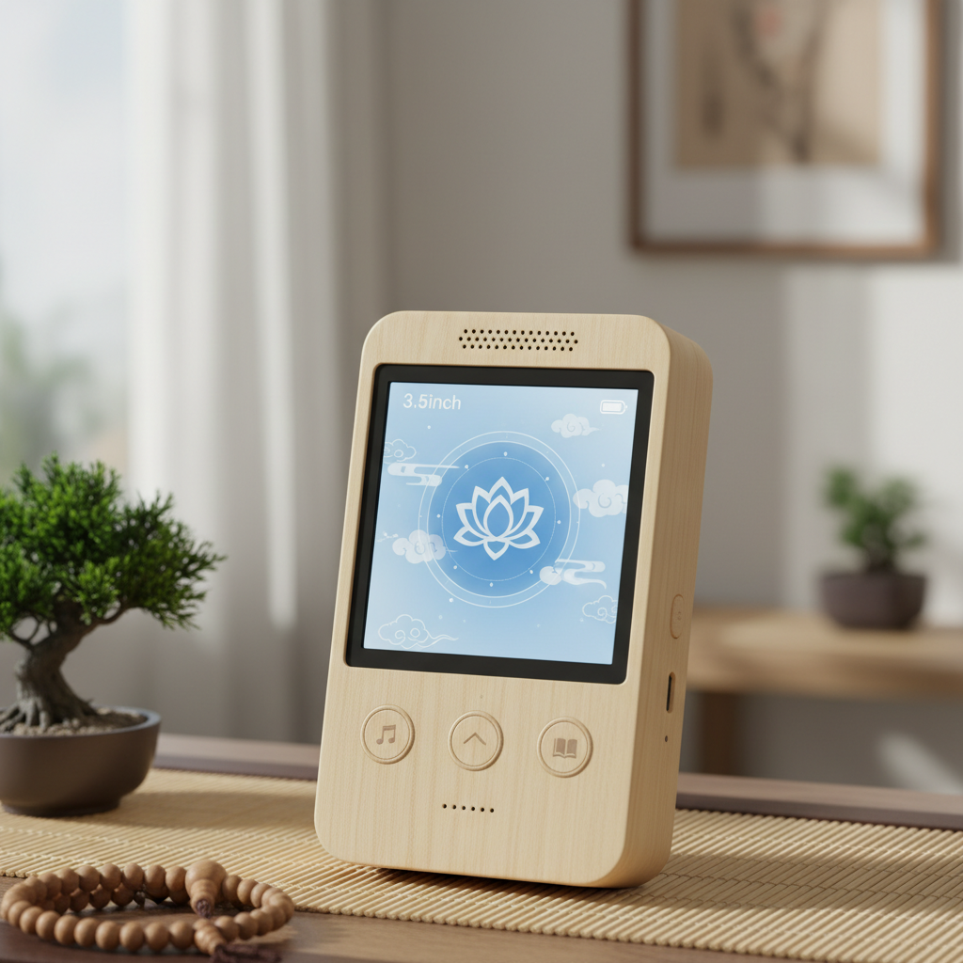
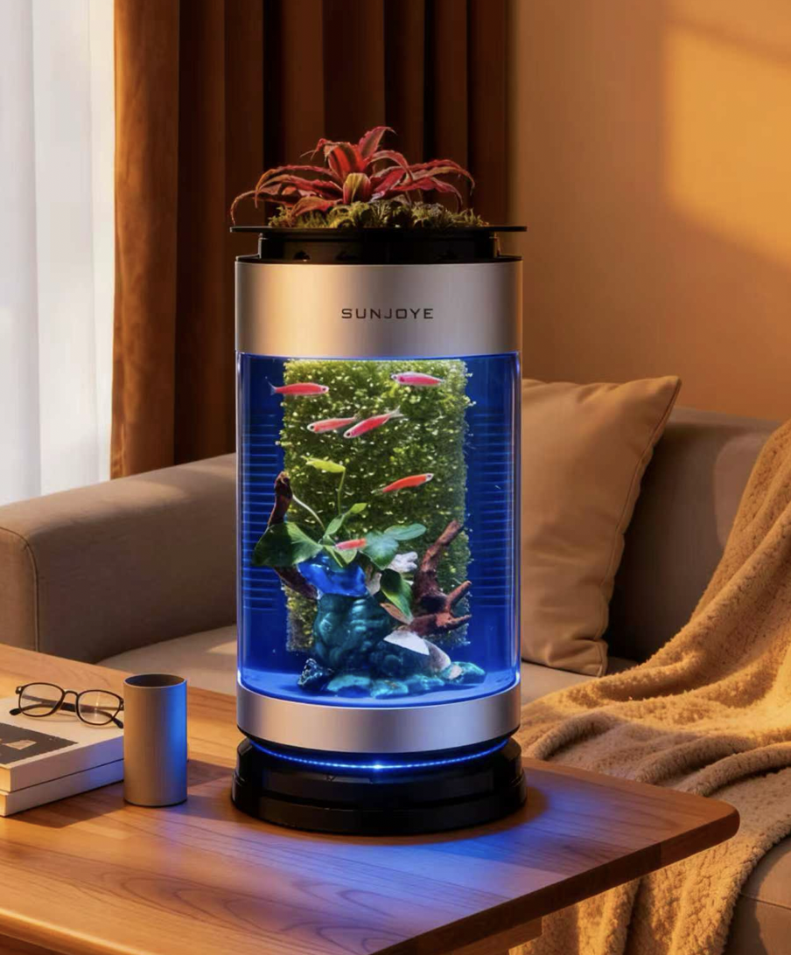
11 / 现有案例提炼
合作案例：生活健康与文创升级
智能念佛机
- 计数、讲座、经文播放
- 家庭修行与送礼文创场景
- 首批合作 10000 台
智能AI鱼缸
- 鱼脸识别
- 水质实时监测
- 养鱼知识互动
- 自动投喂
- 首批合作：6000台
这些案例共同证明：传统产品一旦具备语音、识别、内容和主动服务能力，就能从“卖硬件”升级为“卖体验和持续服务”。
生活健康 / 文创礼品
14

Slide 14
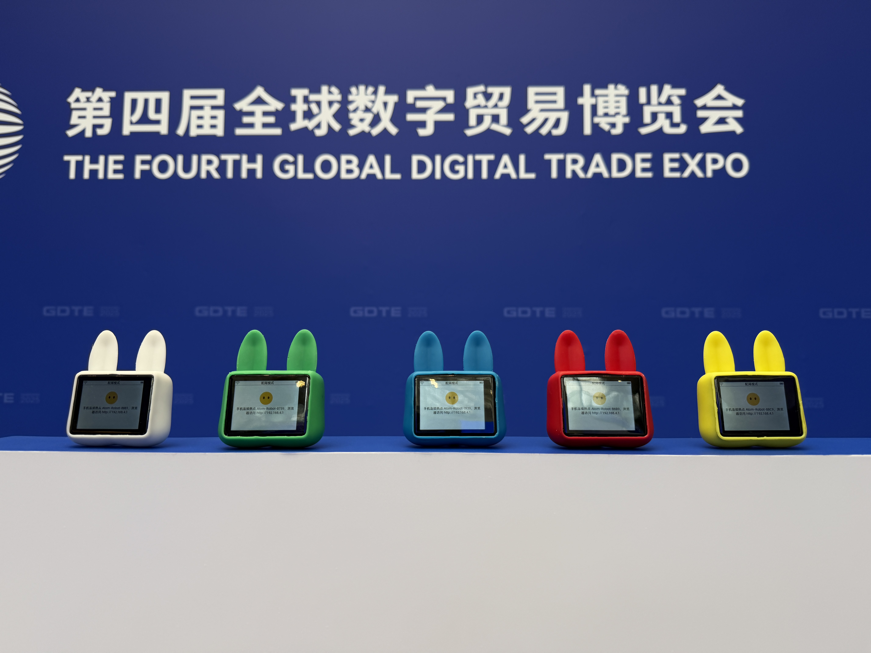
12 / 现有案例提炼
合作案例：儿童教育与陪伴
AI 毛绒玩具
智语语音盒子
AI 伴学台灯
- 从单向陪伴变成双向互动
- 幼儿园角色、老师沟通、情绪识别
- 已接入约 8000 个设备/账号
- 外语、背诵、百科、提醒助手
- 接入约 3 万台
- 学习场景中留存率达 75%
- 指尖点题 + OCR 识别
- 语音分步讲解
- 内测反馈陪读时间减少 70%
实际案例图片位
核心变化：教育硬件不再只是播放内容，而是能听懂孩子的问题，给出分步反馈，并形成持续陪伴。
儿童教育 / 陪伴互动
15

Slide 15
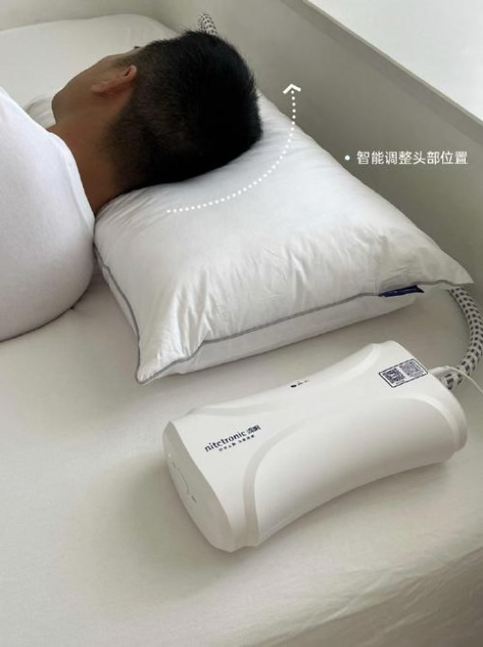
13 / 现有案例提炼
合作案例：智能 AI 枕头
智能 AI 枕头
- 通过 AI 服务实现讲故事、对话、枕头高度调整等
- 通过 AI 调整头部位置，用户睡眠翻身次数减少20%，讲故事功能使儿童入睡时间缩短15分钟
- 首批合作 10000 台
2-3万台
首批出货量
核心变化：让用户少翻身20%，睡得更香
智能AI枕头
16

Slide 16
15 / 下一步怎么做
合作落地路径：先验证，再试产，最后持续运营
01
02
03
04
05
06
场景诊断
功能定义
Demo 样机
小批量试产
量产接入
持续运营
明确产品在什么场景下，为用户解决什么问题
语音、视觉、传感器、内容与控制动作拆解
快速完成可演示、可测试的 AI 样机
用真实用户反馈验证体验与稳定性
固件、云端、后台和运营流程打通
模型、内容、智能体和业务能力持续升级
传统硬件的下一轮竞争，不是谁多一个功能，而是谁先让产品拥有 AI 大脑。
原子造物 | 让 AI 成为硬件的新产品力
合作落地路径
17

Slide 17

期待合作
让每台传统硬件
拥有 AI 大脑
北京原子造物科技有限公司
北京市西城区西直门外大街137号宝蓝金融创新中心 2 层
https://atomcreate.cn/
BEIJING ATOM CREATION TECHNOLOGY

